Slide 1



PHÒNG GIÁO DỤC VÀ ĐÀO TẠO QUẬN LONG BIÊN
TRƯỜNG MẦM NON CHIM ÉN
LĨNH VỰC PHÁT TRIỂN NHẬN THỨC
LÀM QUEN VỚI TOÁN
Đề tài: “ Nhận biết ban ngày- ban đêm
Lứa tuổi: 3-4 tuổi
Giáo viên: Trần Giang – Thanh Huyền

Slide 2
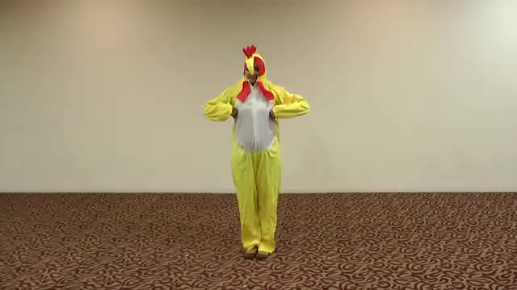
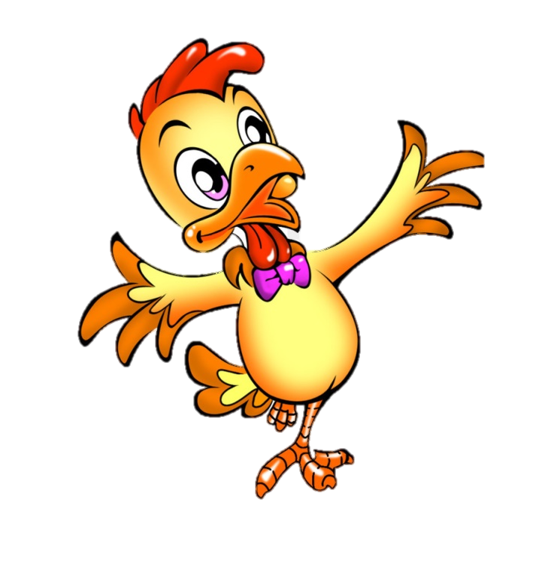
Cô và trẻ vận động bài:
“ Chicken dance”

Slide 3
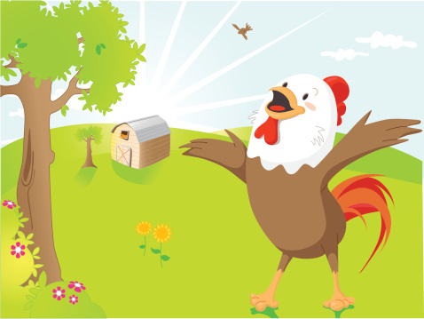
ò ó o o o
Một ngày mới bắt đầu rồi!
Dạy thôi nào bạn ơi!

Slide 4

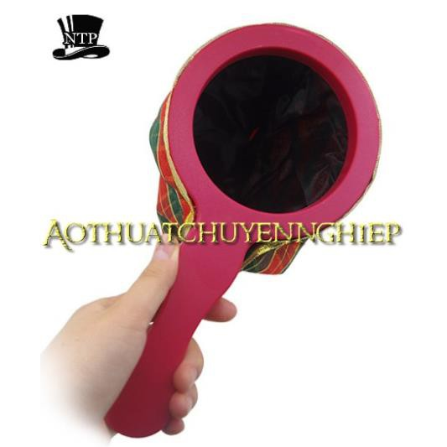
Một món quà đặc biệt dành cho các bạn

Slide 5

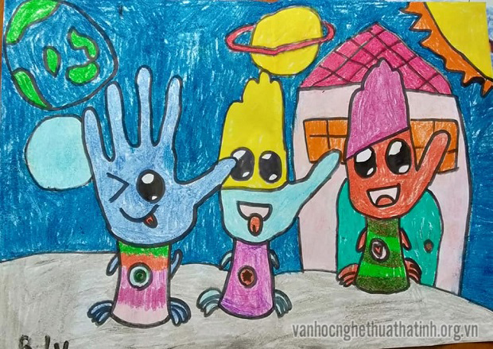
Trò chơi: “ Giấu tay”

Slide 6

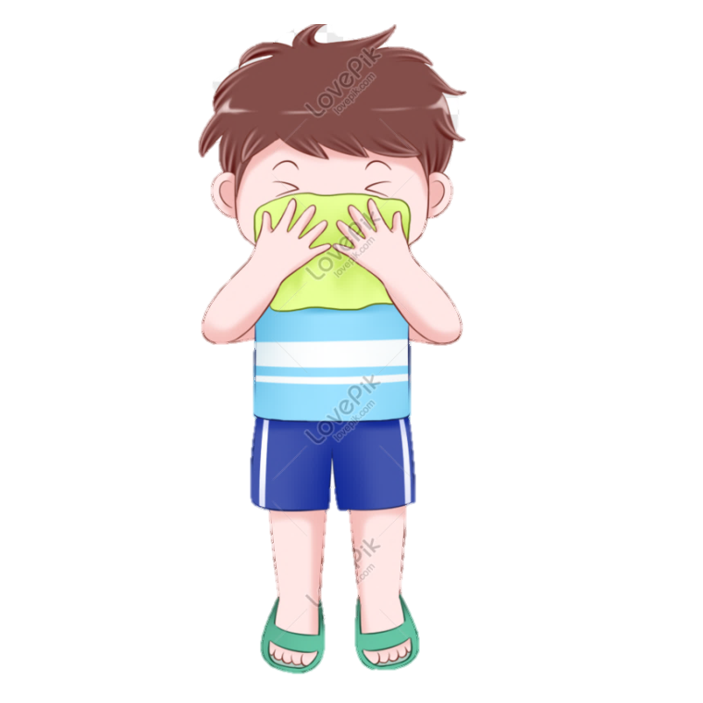
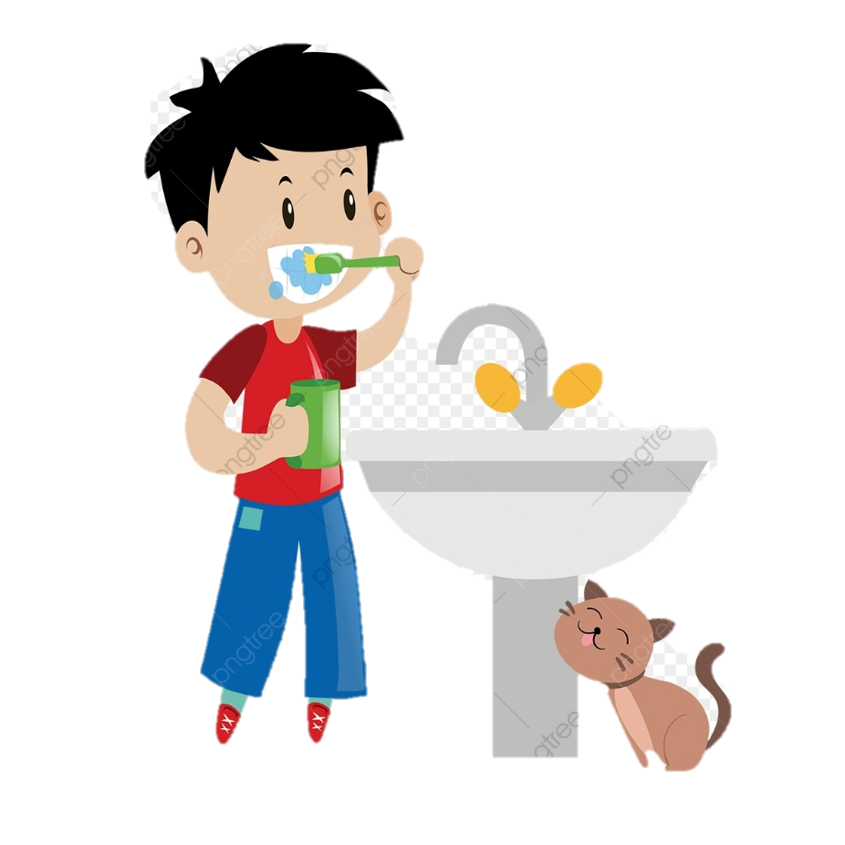


Slide 7


Bài thơ: “ Ngày và đêm”

Slide 8
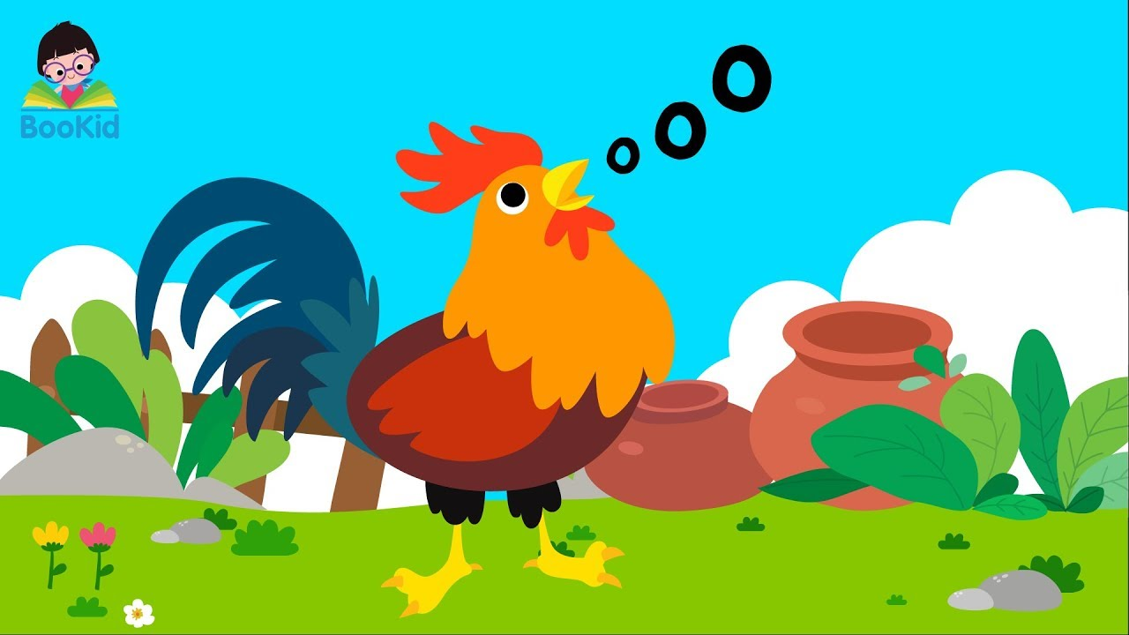

Slide 9


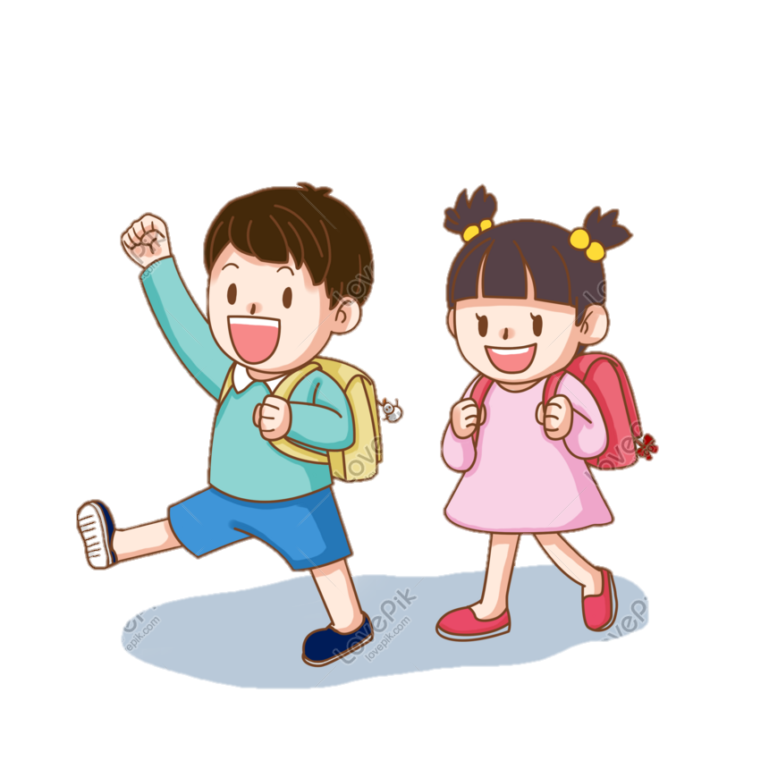

Slide 10
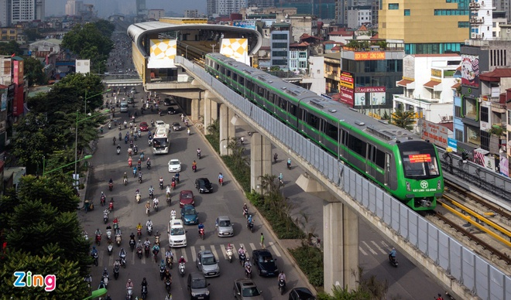

Slide 11
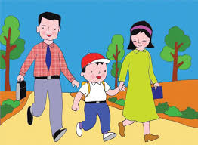

Slide 12


Slide 13
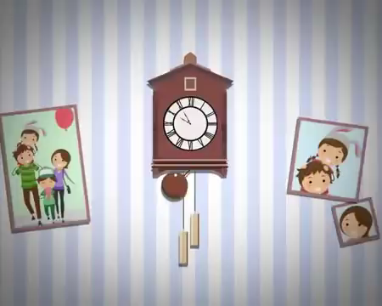


Slide 14

Trò chơi: “ Ai nhanh nhất”

Slide 15
Trò chơi: “ Ai nhanh – Ai giỏi”

Slide 16

Trò chơi: “ Đội nào nhanh nhất”

